Slide 1
Tiesu darbs ar elektronisku lietu
13.12.2024. Tiesu Administrācijas Informācijas sistēmu un tehnoloģiju departaments

Slide 2
Darba kārtība
Ievads
Tehniskais nodrošinājums
E-lietas portāls
Tiesu informatīvā sistēma

Slide 3
Ievads
13.12.2024. Tiesu Administrācijas Informācijas sistēmu un tehnoloģiju departaments

Slide 4
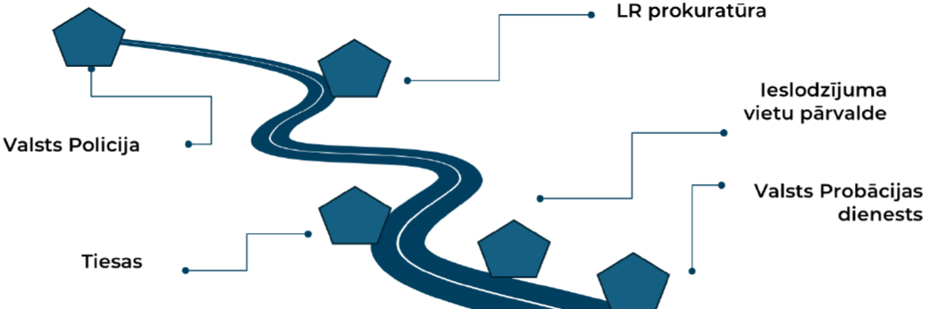
Ievads
Administrācija sagatavoja rīcības plānu e-lietas tehnisko risinājumu pilnveidei un attīstībai, lai nodrošinātu efektīvu elektronisku lietu izskatīšanu tiesās.
Turpmāk prezentācijā iekļauta informācija saistībā ar e-lietas programmas ietvaros veicamām tiesvedības procesa aktivitātēm, Rīcības plānā iekļautu aktivitāšu ieviešanu un tām aktivitātēm, kurās izpilde vēl jāturpina.
Kopējais e-lietas programmas tvērums ir plašāks un var tikt aplūkots atsevišķi, aptverot arī Latvijas Republikas prokuratūras, Valsts Probācijas dienesta, Ieslodzījuma vietu pārvaldes, Iekšlietu ministrijas Informācijas Centra, Tiesu administrācijas juridiskās palīdzības un valsts kompensācijas cietušajiem kompetences jautājumos u.c.

Slide 5
Tehniskais nodrošinājums
13.12.2024. Tiesu Administrācijas Informācijas sistēmu un tehnoloģiju departaments

Slide 6
Tehniskais nodrošinājums
Administrācija tiesās apkalpo vairāk nekā 8500 tehnikas vienībās un ik gadu veic līdz 10% tehnikas nomaiņu, nodrošinot darbu nepārtrauktību.
2024.gadā paveikts:
  visās tiesas sēžu zālēs nomainīti monitori,
  pusē no zālēm nomainīti datori,
  veikta zāļu sakārtošanu, mazinot vadu skaitu,
  nomainītas vai papildus uzstādītas 23 videokonferenču iekārtas,
  uzsākts audio iekārtu pilotprojekts,
  nomainīti/uzstādīti vairāk nekā 300 portatīvie datori un ap 400 monitori,
  piegādāti 118 skeneri papīra lietu digitalizācijai,
  nomainīti un papildus uzstādīti 70 Wi-Fi piekļuves punkti.
2025. gadā plānots:
  pabeigt datoru nomaiņu tiesas sēžu zālēs.
  turpināt regulāru novecojušās tehnikas nomaiņu.
2026. gadā plānots:
  pēc audio iekārtu pilotprojekta noslēguma veikt pakāpeniska audio iekārtu nomaiņa tiesās,
  Turpināt regulāru novecojušās tehnikas nomaiņu.
Rīcības plāns paredz veikt pastāvīgu tiesu tehniskā nodrošinājuma pilnveidi, tiesas sēžu zāļu aprīkošana un interneta stabilitātes nodrošināšanu.

Slide 7
E-lietas portāls
13.12.2024. Tiesu Administrācijas Informācijas sistēmu un tehnoloģiju departaments

Slide 8
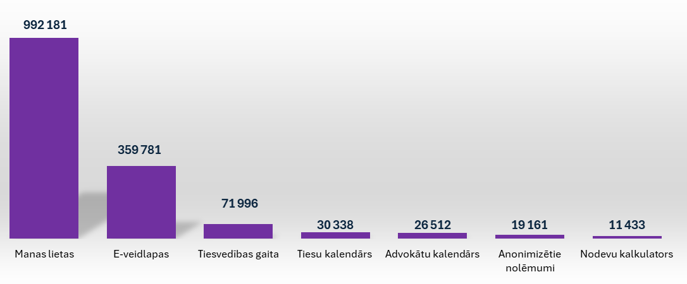
E-lietas portāls
2024. gadā pieaudzis apmeklētāju skaits:
  Unikālie (reģistrētie) lietotāji 49 398
  Unikālie (visu lietotāju) apmeklējumi 838 107
  Kopumā lapa apmeklēta 1 767 299 reizes
2024. gadā iesniegtas 113 731 veidlapas, no tiem 109 602 pieteikumi par saistību piespiedu izpildīšanu brīdinājuma kārtībā.
Advokāta darba vietā līdz novembra beigām izveidotas 4745 pakotnes.
Aktuālā statistika

Slide 9
E-lietas portāls
Divfaktoru identifikācija ar lietotāja rekvizītiem.
Lietas materiāli e-lietas portālā, datus nododot vairākas reizes dienā, tajā skaitā, tehniski nodrošināta prokuratūras materiālu publicēšana.
Palielināts portālā iesniedzamo datņu izmērs (iepriekš – 10 MB kopējais, tagad 15 MB katrai datnei).
Uzlabota informācijas pieejamība (process par noziedzīgi iegūtu mantu, Ārpus tiesas sēdes izskatāmie materiāli, Civilprocesa kārtībā izskatāmie materiāli, pēc civillietas ierosināšanas Atbildētājiem kļūst pieejama pieteikuma informācija.
Risināšanā:
Iestādes materiāli administratīvā pārkāpuma lietā e-lietas portālā (šobrīd tiesas materiāli pieejami).
Ieslodzīto piekļuve e-lietas portālam.
Pilnveidotās funkcionalitātes, lai lietu varētu izskatīt elektroniski un nodrošinātu tiesības uz taisnīgu tiesu

Slide 10
E-lietas portāls
Pakotāja rīks (visi lietas materiāli vienā datnē) advokāta darba vietā
Lietas dalībnieka kalendārs (visa tiesas sēžu informācija vienuviet)
Pilnveidota Advokāta kalendāra funkcionalitāte (rezervētās sēdes administratīvā pārkāpumu lietās, sēdes reģistrācijas datums, dzēsto prombūtņu skats, mēneša skats, tiesai pieejama advokāta prombūtne)
E-veidlapu uzlabojumi (teksta redaktors, aizpildāmo lauku u.c. uzlabojumi)
Jauna veidlapa “E-iesniegums tiesai” (nodrošina e-iesnieguma iesniegšanu jebkurai tiesai tiešsaistē.
Risināšanā:
Individuālu tiesību publicēšana portālā, tajā skaitā attiecībā uz pirmstiesas procesa materiāliem.
Pilnveidotās funkcionalitātes lietotāju un tiesu ērtībai

Slide 11
E-lietas portāls
Plānots ieviest trīs jaunas veidlapas tiesām.
Papildinājumi saistībā ar juridiskās palīdzības sniegšanu (E-veidlapas, juridiskās palīdzības sniedzēja darba vieta, advokāta norīkošana, advokāta vecākā darba vietas papildinājumi).
Advokāta darba vietas pilnveide (Advokāta datu ielasīšana e-veidlapā no reģistra, Advokātu kalendārā atspoguļo sēdes laiku, izceļ neaktīvās sēdes citā krāsā, norāda tiesas adresi).
Lietas kartītes pilnveide (e-lietas portāla lietotāju auditācijas dati TIS, saite sasaiste ar e-veidlapu sadaļu, Aktualitātes apakšsadaļas, laika joslas risinājums).
Maksājumu veikšana e-lietas portāla e-veidlapās.
Zvērinātu advokātu klātienes praktiskās apmācības ārpus Rīgas tiesu telpās (iepriekš Rīgā, Administrācijas datorklasē).
2025. gadā plānotais

Slide 12
Tiesu informatīvā sistēma
13.12.2024. Tiesu Administrācijas Informācijas sistēmu un tehnoloģiju departaments

Slide 13
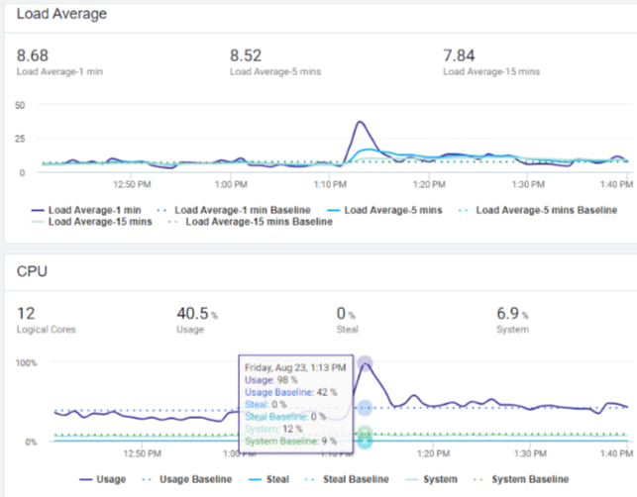
Tiesu informatīvā sistēma
TIS1 veiktspējas uzlabojumi – dzēsti liekie faili, optimizēti datu bāzes pieprasījumi, mainīts pdf datņu ģenerēšanas risinājums.
Materiālu sarakstā materiālus var ielādēt vairākās kopās un veidot pakotnes konkrētām daļām. Jāuzlabo pakotnes izveidošanas ērtums.
Aktivitātes, lai lietu varētu izskatīt elektroniski un nodrošinātu tiesības uz taisnīgu tiesu.

Slide 14
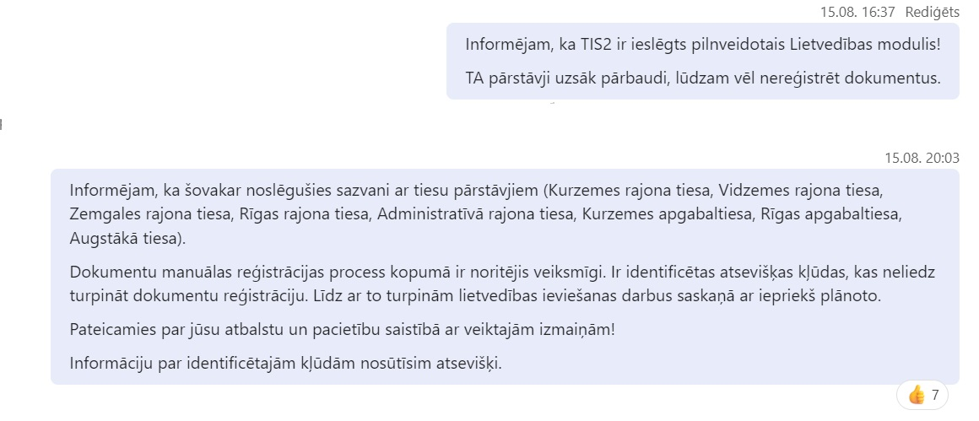
Tiesu informatīvā sistēma
15.augustā produkcijā ieslēgts pilnveidotais TIS2 lietvedības modulis.
Lietvedības ieviešanas procesā ieviesta sadarbība ar tiesām prasību definēšanā un pilnveidē, pieredze ņemta vērā turpmākiem procesiem.
Ieviešana ciešā sadarbībā ar Atbalsta personām, regulāras tikšanās ar lietotājiem, tajā skaitā atkārtotas apmācības tiesās, sazvani.
Pilnveidotā lietvedības moduļa ieviešana

Slide 15
Tiesu informatīvā sistēma
Priekšrocības:
Atsevišķas jaunas funkcionalitātes (piemēram, datņu nosaukumu maiņa, automātiska e-pastu ielasīšana, datņu secības maiņa.
Termiņu uzraudzības mehānismi (darba galds, uzdevumi, atgādinājuma e-pasti), kurus varēs izmantot arī citos procesos.
Lietotāju pierašana darbam TIS2.
Administrācijas darbinieku pieredze liela skaita lietotāju pārcelšanai.
sadarbības ar Atbalsta personām nostiprināšana.
Noslēdzošie darbi – e-adrešu pieslēgšana, lietvedības darba grupas identificētie papildinājumi (vairāki adresāti, edoc un arhīva pakotnes), jāuzlabo meklēšana.
Pilnveidotā lietvedības moduļa ieviešana

Slide 16
Tiesu informatīvā sistēma
Anonimizācijas rīks
  TIS2 administratīvā pārkāpuma lietās iepazīšanās režīmā
E-rēķini
  Pilotprojekts ar Kurzemes rajona tiesu
AVR protokoli
  Pilotprojekts ar Rīgas pilsētas tiesu Abrenes ielā, Vidzemes rajona tiesa
Pavēstes TIS2
  Pilotprojekts ar Kurzemes rajona tiesu
Straumētājs
  Sadarbība ar Atbalsta personām
Noslēdzamie 2024. gada darbi (2025.gada sākums).
Risinājumu pilnīga ieviešana produkcijā (šobrīd testa vidē) balstīta uz lietvedības pieredzi, proti, pakāpeniski iepazīstinot lietotājus ar ieviešanu

Slide 17
Tiesu informatīvā sistēma
Administratīvā procesa darba vides pārcelšana uz TIS2:
  Izstrādes un testēšanas posma noslēgšana 2025. gada 1. ceturksnī.
  Paralēls apmācību process (2-3 mēneši) tiesās vai datorklasē.
  Pārejas posms, pabeidzot konkrētā instancē uzsāktās lietas.
  Pamats turpmākai procesu pārcelšanai (darbplūsmas, lietas skats, nolēmumu meklēšana)
  Ieteikumi?
2. Kriminālprocesa darba vides pārcelšana uz TIS2, datu apmaiņas ar projekta partneriem pilnveide.
2025. gada prioritātes

Slide 18
Tiesu informatīvā sistēma
Grozījumi Administratīvās atbildības likumā, vienota sadale apgabaltiesās.
Elektroniskas lietas arhivācija.
Pieteikumu par saistību piespiedu izpildi brīdinājuma kārtībā izlemšanas pilnveide.
eEvidence dokumentu apmaiņa.
Apmācību aktivitāšu turpināšana, īpaši, apgabaltiesās.
Civilprocesa darba vides pārcelšanas uz TIS2 uzsākšana.
Citas 2025. gada aktivitātes

Slide 19
Paldies par uzmanību!
Jautājumu par prezentāciju gadījumā lūdzam rakstīt ilze.piseva@ta.gov.lv!
Tiesu informatīvās sistēmas lietotāju atbalsts: tis@ta.gov.lv, 67063800.
E-lietas portāla lietotāju atbalsts: elietasportals@ta.gov.lv, 67063800.

